Slide 1


Slide 2


EL INSTITUTO
DE SEGURIDAD LABORAL
Somos un Organismo Administrador del Seguro Social contra Riesgos de Accidentes del Trabajo y Enfermedades Profesionales, establecido en la Ley N°16.744, perteneciente a la cartera de Trabajo y Previsión Social.
Trabajamos para otorgar las prestaciones que mandata la ley y contribuir al fortalecimiento de una Cultura Preventiva en Chile.
Nuestras prestaciones:
Prestaciones Médicas en salud laboral
Prestaciones Económicas
Prestaciones Preventivas

Slide 3



PRESTACIONES QUE ENTREGAMOS
Prestaciones Preventivas
Prestaciones Médicas
y Salud Laboral
Prestaciones Económicas
Acciones de capacitación
Asesorías en gestión de riesgos laborales
Evaluaciones ambientales de los factores de riesgo
Investigación de accidentes graves y fatales
Atención de pacientes con una oferta de 270 Convenios con prestadores médicos, que abarcan la red pública de salud y atención en clínicas privadas.
Reeducación laboral de trabajadores accidentados y enfermos laborales.
Tratamiento para accidentes y enfermedades laborales.
Subsidio de Incapacidad Laboral (SIL), indemnización por accidente y enfermedad laboral
Pensión por invalidez laboral
Pensión por sobrevivencia, entre otras.

Slide 4
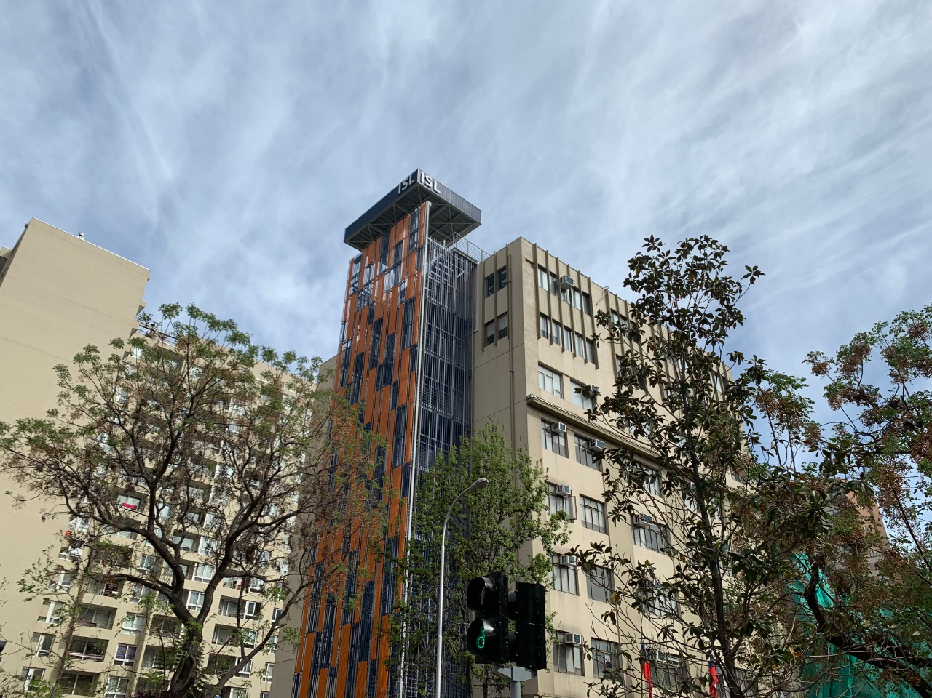

Durante este período, el Instituto de Seguridad Laboral ha efectuado una serie de hitos nacionales y regionales, que han marcado su posicionamiento en las líneas de:
Ser un referente en Seguridad y Salud en el Trabajo
Consolidarse como un servicio público moderno

Slide 5

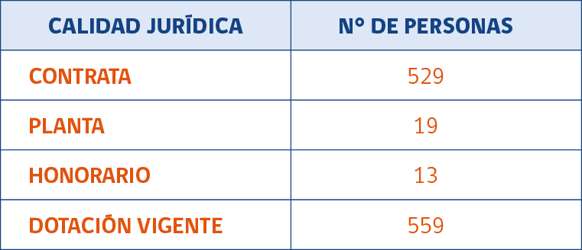

COMPOSICIÓN INSTITUCIONAL
Para desempeñar sus funciones y contribuir al logro de sus objetivos, el Instituto está conformado por una dotación vigente de 559 funcionarios/as según calidad jurídica, siendo el 55% mujeres y el 45% hombres.
Esta dotación se encuentra organizada en una Dirección Nacional con Divisiones y Departamentos del Nivel Central, y 16 Direcciones Regionales.

Slide 6

COBERTURA Y PLATAFORMAS DE ATENCIÓN
Durante el 2020 el ISL brindó atención a 178.945 clientes y usuarios, a través de los siguientes canales:
49 Sucursales Presenciales
Call Center Telefónico
Sucursal en Línea
Trámites digitales vía web
Correo único regional: canal de comunicación generado en contexto de pandemia.
Notes:
En materia de atención, el Instituto cuenta con 53 centros de atención presencial (entre los cuales hay 49 sucursales y 4 módulos dentro de Prestadores médicos)

Slide 7
IMPLEMENTACIÓN DE NORMATIVAS
Año 2019: Implementación de la Ley N°21.054 que eliminó la distinción entre trabajadores/as con calidad jurídica de obreros y empleados, a partir de la cual, alrededor de 450 mil trabajadores/as pudieron acceder desde el 1 de enero del 2019 a la cobertura en toda la red de prestadores médicos del ISL.
Año 2019: Implementación de la Ley Nº21.133 que incorporó a cerca de 520 mil trabajadores/as que emiten boletas de honorarios a nivel nacional, a los regímenes de Protección Social, incluyendo la cobertura del Seguro de la Ley 16.744.
Año 2021: Implementación DS N°46 que modificó el DS°3 del Ministerio de Salud, esto significó la completitud del proceso de tramitación de licencias médicas laborales por el ISL, a través de su propia Contraloría Médica, (el pronunciamiento de los días perdidos asociados al diagnóstico médico lo realizaba la COMPIN, junto a la recepción de las licencias).

Slide 8

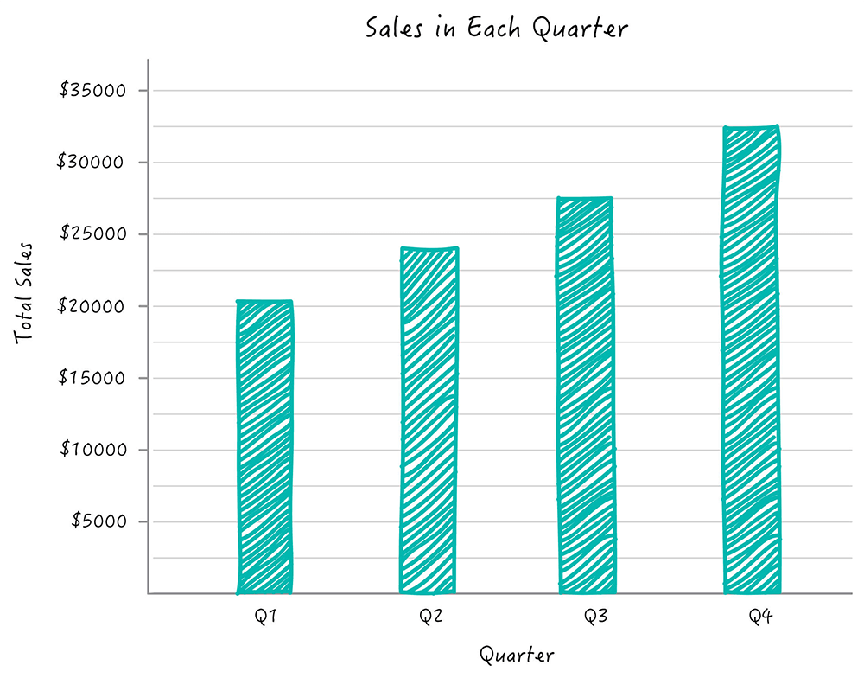

GESTIÓN 2020
Composición de Cartera

Slide 9



CARACTERIZACIÓN CLIENTES Y USUARIOS
531.887
799.381
99.469
Trabajadores/as Independientes
Ley 21.133 y trabajadores voluntarios
Trabajadores/as
Privados
Trabajadores/as
Públicos
Total: 1.430.732
Fuente: Reportes sistema GRIS SUSESO año 2020.

Slide 10




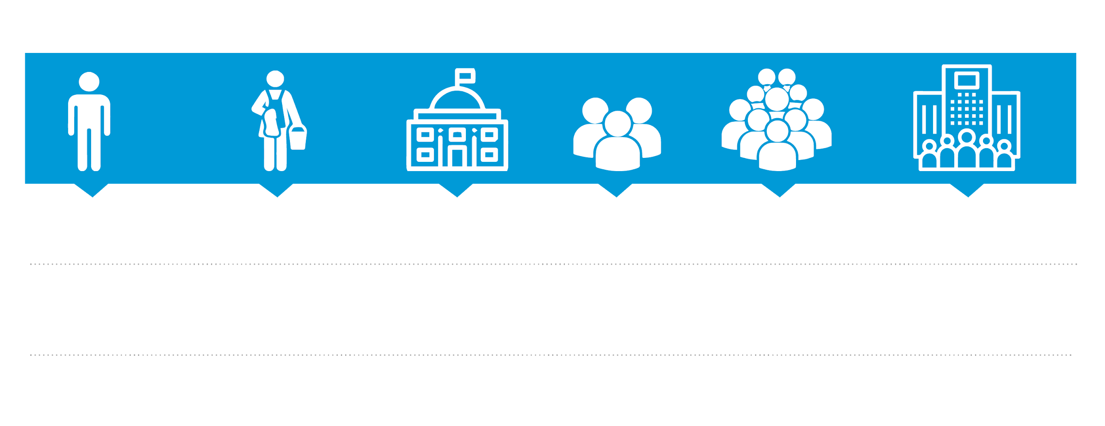

CARACTERIZACIÓN CLIENTES Y USUARIOS
531.887
153.021
99.469
453.513
139.792
53.055
Trabajadores Independientes
Ley 21.133 y trabajadores voluntarios
Trabajadoras
Casa Particular
Trabajadores/as
Servicios
Públicos
Trabajadores/as Micro
1 - 9 Trab.
Trabajadores/as Pequeña
10 -49 trab.
Trabajadores/as Mediana y gran
empresa 50
o más trabajadores/as
37,2%
10,7%
7%
31,7%
9,8%
3,7%
80% de la cartera corresponde a empresas unipersonales y de menos de 9 trabajadores, trabajadoras de casa particular y trabajadores independientes
Fuente: BDE mes diciembre 2019

Slide 11
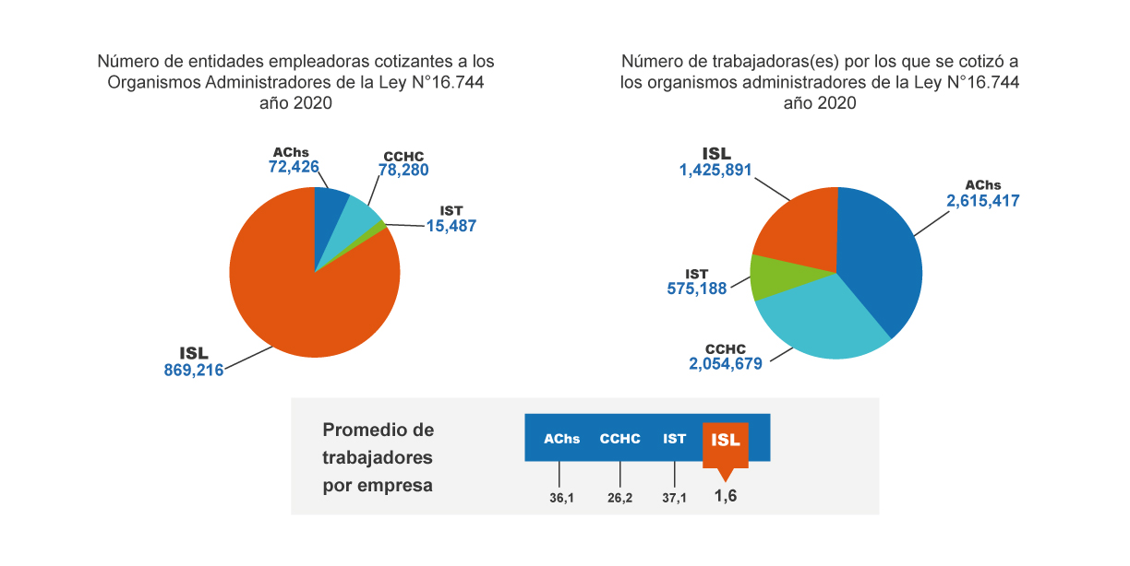
COMPOSICIÓN DE EMPRESAS Y TRABAJADORES
COTIZANTES - AÑO 2020
Fuente: Estadística Mensual SUSESO. Diciembre 2019

Slide 12


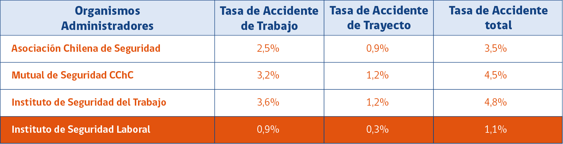
MEDICIÓN DE TASA DE ACCIDENTABILIDAD ISL AL PRIMER AÑO DE IMPLEMENTACIÓN DE LEY 21.054
Fuente: Elaboración propia a partir de series mensuales de tasas de accidentabilidad según tipo de accidente por mutual SUSESO (1) 2019 (Excepto ISL)

Slide 13
HITOS RELEVANTES 2020

Slide 14





Implementación de Sucursal en Línea
Sistema de atención directo en tiempo real, a través de videollamada, resguardando la salud de clientes y usuarios del ISL.
Durante el 2020, la Sucursal en Línea realizó
4.622
atenciones efectivas.
Esto permitió ampliar la cobertura a nivel nacional de un
85%,
llegando a las 440 comunas del país.
Nivel de satisfacción del
80%

Slide 15

2. Implementación de Sucursales Modelos
Modernización interna de gestión
Nuevo modelo atención de clientes y usuarios del ISL
3 Sucursales Modelo en las regiones de Tarapacá, Coquimbo y Maule.

Slide 16
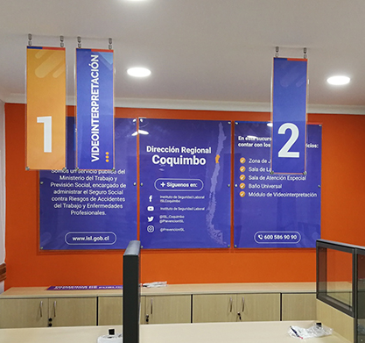
Las Sucursales Modelos cuentan con:
Inmuebles con atención preferencial para personas de 3era edad, embarazadas y personas en situación de discapacidad
Tótem de atención
Módulo de video con interpretación en lenguaje de señas y créole
Acceso universal
Sala de juegos de niños y niñas
Sala de amamantamiento
Señalética integrada

Slide 17
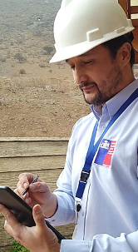
3. Implementación de proyecto de Prevención en terreno sin papeles
Adquisición de solución tecnológica móvil, que permite:
Trabajo con tablet en terreno
Registro de información
Planificación de rutas y actividades
Integración a los sistemas internos de ISL (MicroSeSat)
Formulario digital

Slide 18
Prevención sin Papeles
1.848 asesorías básicas realizadas a nivel país de las cuales, 1.145 asesorías básicas se realizaron con Prevención en terreno Sin Papeles
El 62% de las asesorías básicas realizadas durante el 2020 fueron a través de este sistema, desde septiembre 2020.
A febrero de 2021 ya hay 655 asesorías en proceso.
Hasta hoy hemos logrado apoyar en terreno a 12.200 trabajadores/as.

Slide 19
Las asesorías básicas realizadas con Prevención
en terreno sin papeles, incluyeron:
Estimación de niveles generales de prevención en los lugares de trabajo.
Gestión de Riesgos de Desastres.
Sustancias Químicas; Sistemas de gestión.
Comité paritario de Higiene y Seguridad.
Manejo Manual de Carga.
Derivación a Programas de Vigilancia.
Aumento de productividad en un 30%
Aumento de productividad en un 30%

Slide 20
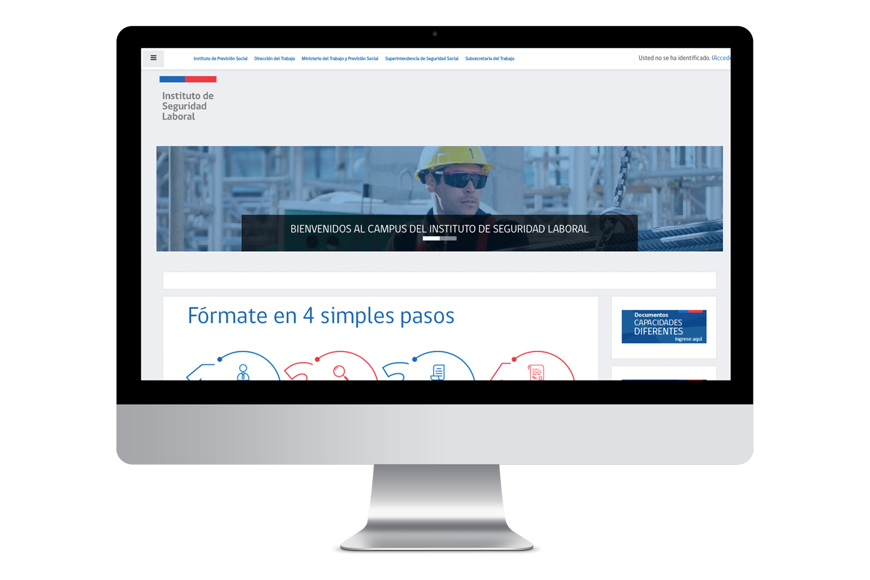
Avances en Prevención de Riesgos:
fortalecimiento modelo preventivo
Autogestión Preventiva
Campus Prevención (campusprevencionisl.cl)
Call Center en Prevención de Riesgos, a través de Sistema TELESESAT (Prevención a Distancia)

Slide 21
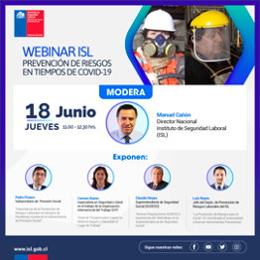
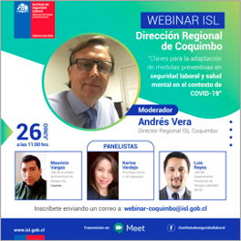
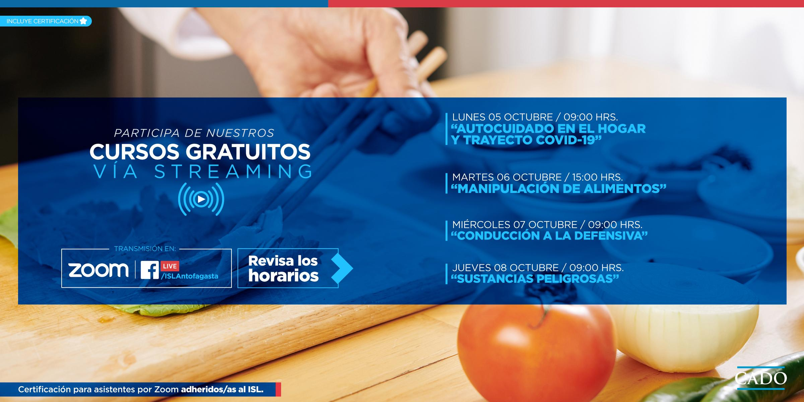
4. Prevención y capacitación: instalando una cultura preventiva en Pandemia
Más de 200 capacitaciones online en todo Chile
Más de 50 webinar con participación de autoridades y representantes internacionales.
Cursos abiertos al público con certificación.
Información actualizada en www.isl.gob.cl
Amplia difusión de medidas preventivas en Redes Sociales

Slide 22
5. Acciones en Pandemia: Plan de Apoyo Psicológico- APS ISL
Plan de acompañamiento a las y los trabajadores adheridos en momentos de pandemia.
APS ISL, es un espacio de contención, orientación y acompañamiento que entrega a los usuarios sesiones de orientación, mediante videollamadas o atención telefónica para enfrentar la emergencia sanitaria.
Lo anterior, con el objetivo de mitigar Riesgos Psicosociales asociados al trabajo.
Durante 2020 entregamos más de 369 asistencias directas a las y los trabajadores adheridos.

Slide 23
6. Campaña ISL Paso a Paso Contigo
En el marco del Plan Paso a Paso impulsado por el gobierno y como una ayuda en la asesoría para el desconfinamiento paulatino y el retorno a las labores presenciales, el Instituto de Seguridad Laboral realiza la campaña nacional “ISL Paso a Paso Contigo”
Difusión y promoción en las 16 Direcciones Regionales de los principales conceptos para entender y aplicar la Prevención de Riesgos Laborales en tiempos de pandemia, al interior de las empresas, apoyando a los trabajadores/as en un retorno seguro.
La campaña consideró difusión en Redes Sociales, Landing Page, entrega de Elementos de Protección Personal, material descargable y de fácil impresión y la entrega de señaléticas asociadas al COVID-19.
PASOAPASOCONTIGO.ISL.GOB.CL

Slide 24
7. Programa radial “Conocer para Prevenir”
Durante los años 2019 y 2020 el Instituto transmitió semanalmente el programa informativo “Conocer para Prevenir”.
Este programa tuvo por objetivo ser una ventana de conocimiento para la instalación de temas referidos a la Seguridad y Salud en el Trabajo, estableciendo en la agenda las temáticas de prevención de riesgos, salud laboral, rehabilitación, reeducación laboral, entre otros.
La primera temporada se realizó en vivo durante todos los miércoles, ya en 2020 y producto de la pandemia, se realizó de manera telemática.
Permitió a la audiencia conocer en profundidad aquellos temas de interés relacionados a la Seguridad y Salud en el Trabajo, con entrevistados representantes de la cartera del Ministerio el Trabajo y Previsión Social, Organización Internacional del Trabajo, representantes del mundo de la Salud Laboral: médicos, psicólogos, expertos en ergonomía, entre otros.

Slide 25


Excelencia Institucional
Excelencia en Programa de Mejoramiento a la Gestión y Convenio de Desempeño Colectivo con un 100% de cumplimiento. Esto nos permitirá postular al Premio Anual por la Excelencia Institucional.

Slide 26

RESULTADOS CUANTITATIVOS
DEL AÑO 2020

Slide 27
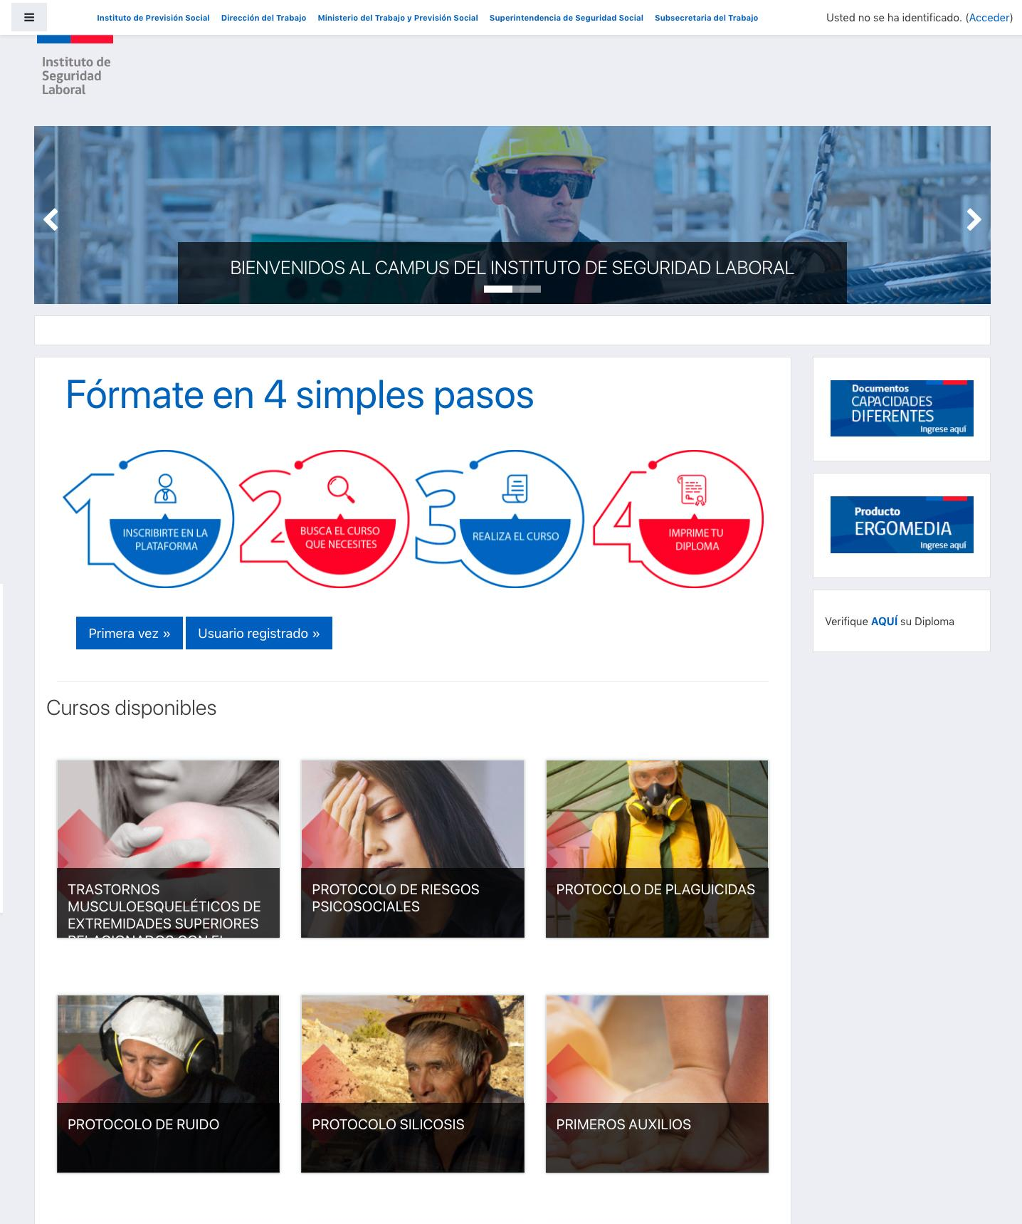
RESULTADOS CUANTITATIVOS DEL AÑO 2020
Autoevaluaciones preventivas
Desde marzo de 2020 se han implementado herramientas telemáticas que buscan generar un aumento en la cobertura de empresas asesoradas virtualmente. Esto se ha logrado con la implementación del espacio autogestionpreventiva.isl.gob.cl, permitiendo al Instituto llegar a un universo de aproximadamente 1.550 empresas asistidas telemáticamente.
Campus Prevención: Formación y capacitación de trabajadores/as
18.063 capacitaciones on-line realizadas a través de plataforma web Campus Prevención.
Aumento de un 206% en relación al año 2019, donde se registraron 8759 capacitaciones.

Slide 28
RESULTADOS CUANTITATIVOS DEL AÑO 2020
Call Center Preventivo
Equipo de expertos en Prevención de Riesgos que entrega atención personalizada a requerimientos de empleadores/as y trabajadoras/as adheridos, tales como:
Visitas de prevención
Capacitaciones
Asesoría preventiva
Este servicio registró en 2020 más de 3.000 Llamadas recibidas, siendo todas ellas resueltas en su totalidad.

Slide 29
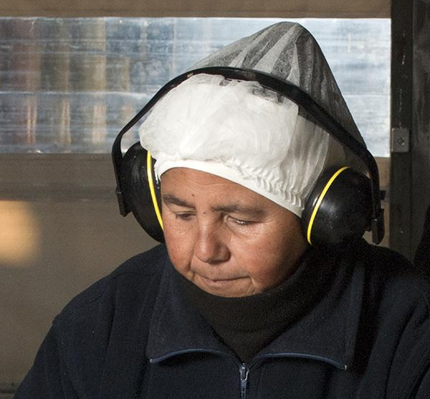

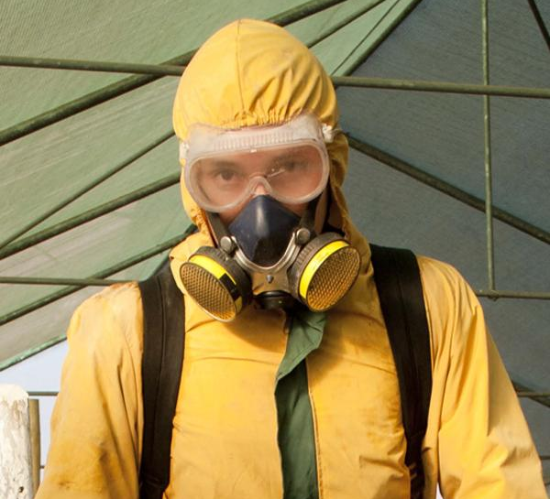
RESULTADOS CUANTITATIVOS DEL AÑO 2020
40.189 trabajadores/as capacitados por prevencionistas del ISL, incrementando un 12% respecto de 2020.
Más de 1.000 empresas visitadas en el marco de los Programas de Vigilancia.
576 asistencias preventivas a través de Teleprevención
1.848 Asesorías básicas focalizadas.

Slide 30



PRESTACIONES MÉDICAS
Total de denuncias recibidas el 2020: El Instituto recibió 41.870 denuncias, las que representan un aumento del 70% respecto del año anterior.
Tipos de
Denuncias
Calificadas
13.550
3.865
24.455
CORRESPONDEN A ACCIDENTES DEL TRABAJO
CORRESPONDEN A ACCIDENTES DE TRAYECTO
CORRESPONDEN A ENFERMEDADES PROFESIONALES
Total: 41.870
Fuente: Unidad de Estudios y estadísticas, sistema SPM al 19/02/2020 ISL.

Slide 31
PRESTACIONES ECONÓMICAS
Se canceló un promedio mensual de 9.808 pensiones en régimen por un monto de M$19.848.152. En relación con 2019 se observa una disminución de 3,7% y 2,0% en número y monto, respectivamente.
Se otorgaron 527 beneficios económicos por concepto de indemnizaciones y pensiones, lo que representa un aumento del 2,5% más en comparación al año 2019.
Se cancelaron 49.464 Subsidios de Incapacidad Laboral para trabajadores de empresas privadas, servicios públicos e independientes, por un monto de M$15.340.023. En relación al año 2019, los subsidios y montos aumentaron en un 42% y 50,6% en número y monto respectivamente.

Slide 32
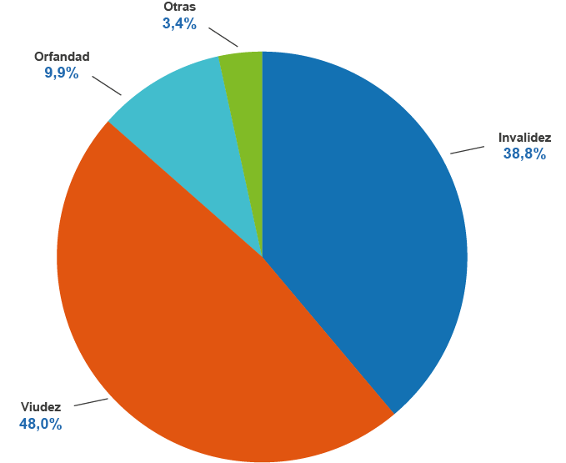
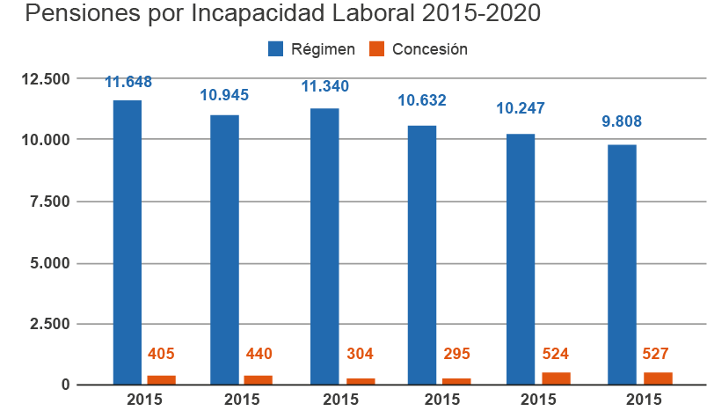
PRESTACIONES ECONÓMICAS
Pensiones en Régimen por Tipo 2020
Pensiones por Incapacidad Laboral 2015 -2020

Slide 33

PRESUPUESTO
El presupuesto ejecutado al 31 de diciembre 2020 fue de M$120.975.641
M$45.539.089 en Prestaciones Económicas, 38% del total del presupuesto ejecutado.
M$36.505.191 en pago de las atenciones médicas curativas, 30% del total del presupuesto ejecutado.
M$11.938.098 en Prestaciones Preventivas (que incluye el gasto en personal operativo de prevención y los valores traspasados al Ministerio de Salud vía transferencias). 10 % del total del presupuesto ejecutado.

Slide 34
PRESUPUESTO
El presupuesto ejecutado al 31 de diciembre 2020 fue de M$120.975.641
M$14.145.327 en Inversión Financiera, 12% del total del presupuesto.
M$11.827.391 en Gastos Administración, 10 % del total del presupuesto.
M$1.020.045 en Concurrencias, 1% del total del presupuesto.
LOGRAMOS UN AUMENTO HISTÓRICO DEL ORDEN DE UN 22,7% POR CIENTO

Slide 35


PRINCIPALES HITOS 2021

Slide 36

Implementación de Contraloría Médica
Sistema de atención directo en Unidad que potencie la efectividad de los tratamientos clínicos y permita llevar en forma adecuada el pronunciamiento de los días asociados a los diagnósticos médicos de una licencia laboral (nuevas funciones del ISL, DS 46)
Seguimiento de pacientes según niveles de complejidad. real, a través de videollamada, resguardando la salud de clientes y usuarios del ISL.

Slide 37
Mejoras y beneficios:
Control de días perdidos de las licencias médicas de pacientes mediante acciones de pertinencia potenciando calidad del seguimiento médico y eficiencia en el gasto.
Uniformidad de criterios en el control de los tratamientos
Acercar las decisiones clínicas al lugar donde ocurre el siniestro
Contar con una estructura adecuada para la tramitación íntegra de las licencias médicas.
Aumento de productividad en un 30%

Slide 38
Ejes de Gestión para una mayor eficiencia de las prestaciones médicas:
Eficiencia en la contraloría y seguimiento médico
Seguimiento y asistencias en eventos traumáticos
Programación de licitaciones de prestaciones médicas eficientes y competitivas
Procedimiento sistemático de revisión de cuentas médicas
Mejora en tiempos de calificación de origen
Aumento de productividad en un 30%

Slide 39
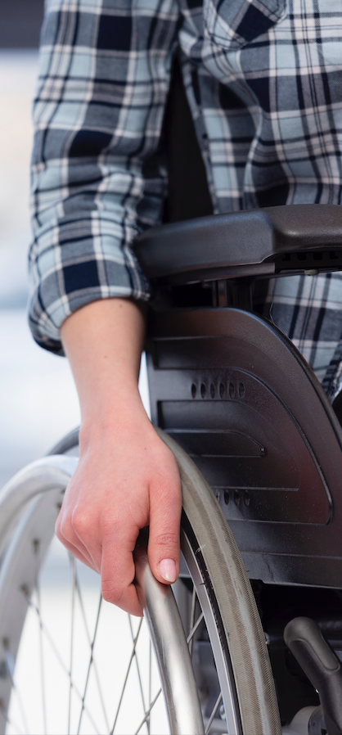
2. Proyecto de Asistencia Social y acompañamiento a Clientes y Usuarios ISL
Surge con el propósito de mejorar sistemáticamente la calidad en la atención de entregar un mejor servicio en la etapa posterior a sufrir un accidente o enfermedad profesional.
Entrega solución integral en salud desde el punto de vista social y emocional de un accidente de trabajo o enfermedad profesional.

Slide 40
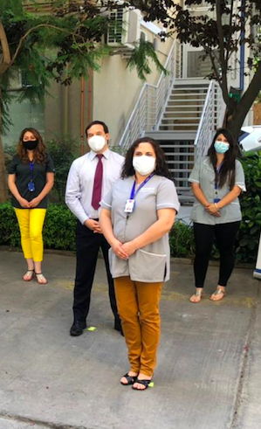


Un equipo integrado por:
2 Terapeutas Ocupacionales
21 Asistente Sociales a largo del país

Slide 41
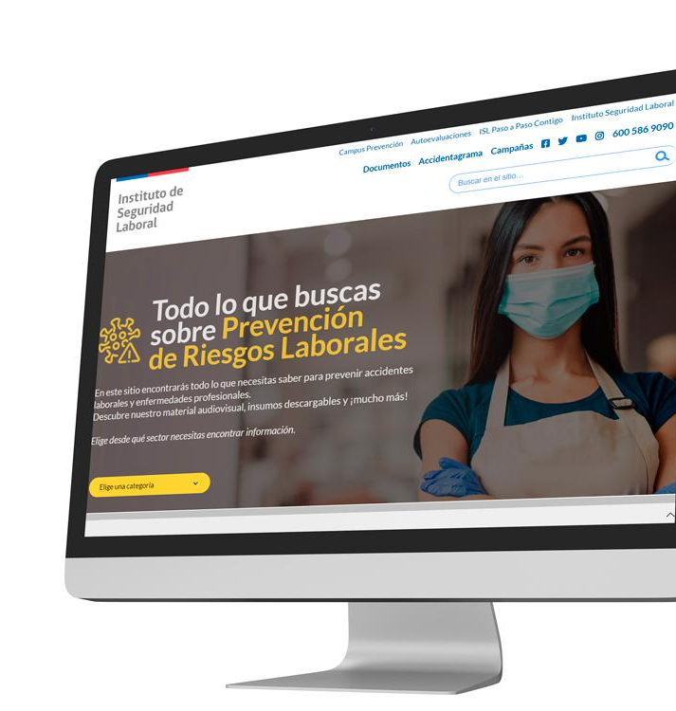
3. Sitio web Prevención de Riesgos Laborales
Sitio web independiente de isl.gob.cl, que reúne toda la información en Prevención de Riesgos de utilidad para segmentos de empleadores, trabajadores, trabajadores a honorarios y Comités Paritarios.
En prevencion.isl.gob.cl encontrarán material descargable, protocolos, herramientas de autoevaluación, accidentagrama, entre otra información de interés.

Slide 42
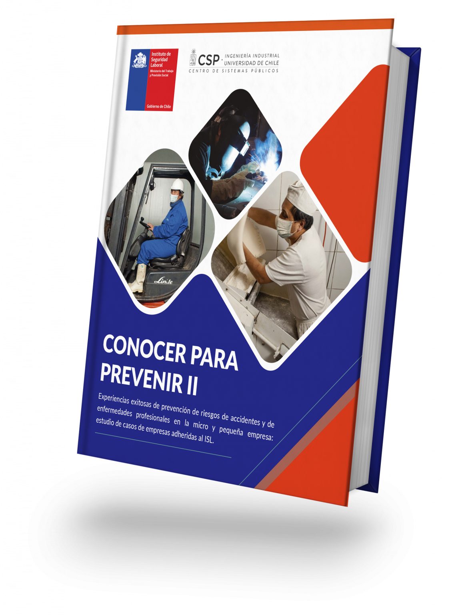
4. Lanzamiento libro “Conocer para Prevenir II”
Este es el 2do. libro del Instituto de Seguridad Laboral. En esta oportunidad, la publicación reúne 12 casos de éxito en micro y pequeñas empresas de diversas regiones de Chile.
La investigación fue liderada por el Departamento de Estudios y Gestión Estratégica del ISL en conjunto con el Centro de Sistemas Públicos de la Universidad de Chile.
Los estudios de ISL contribuyen al objetivo de situarnos como referentes y actores claves en la Prevención de Riesgos, aportando a la academia y futuras investigaciones.

Slide 43
5. Nueva Sucursal en Línea Inclusiva
Canal remoto de atención en tiempo real que suma para este 2021:
Las prestaciones en materias de Prevención de Riesgos, Salud y Seguridad Laboral.
Incorpora también, de manera progresiva, el servicio de interpretación de lengua de señas y traducción del idioma creole.
Lo anterior, para brindar una atención integral e inclusiva.

Slide 44
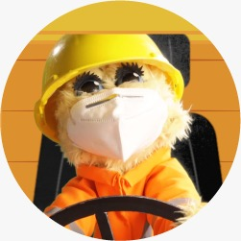
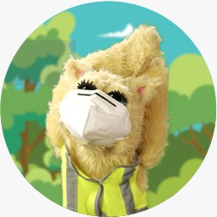
6. Descuigatos 2021
Las aventuras de Descuigato y Descuigata vuelven este 2021 para educarnos en Seguridad en el Trabajo. En esta oportunidad dan a conocer todo lo que NO hay que hacer en los rubros de:
- Minería
- Forestal
- Riesgos Eléctricos
- Exposición al sol
- Pausas Laborales
- Accidentes con herramientas cortantes
Visita descuigatos.isl.gob.cl y comparte sus videos.

Slide 45
7. Protocolo Vigilancia y Búsqueda Activa de Casos
En el Marco del Protocolo de Vigilancia COVID-19 instaurado por la Seremi de Salud, el ISL dio inicio este 2021 a la Búsqueda Activa de Casos (BAC), con el objetivo de contribuir al control de la pandemia en el ámbito laboral, a través de la toma de exámenes PCR a todos/as los trabajadores/as cubiertos por el Seguro de la Ley 16.744.
Dado los requerimientos de la Seremi de Salud, desde el 22 de febrero al 5 de mayo:
Hemos recibido 408 requerimientos, ejecutando 89 Búsqueda Activa de Casos.
Hemos realizado 861 PCR, con una positividad del 0,2%,
Solo 2 trabajadores han dado positivo al examen, uno de ellos por caso laboral y el segundo debido a un contagio no laboral, lo que significa un control eficiente de las medidas de seguridad en nuestras empresas adheridas.

Slide 46

GRACIAS

